Slide 1

Diseño de juegos en superficies curvas
Víctor Bricio Blázquez
Tutores:
Antonio Martínez López
Carlos Ureña Almagro

Slide 2
Contenidos
Introducción
Modelos para representar la geometría hiperbólica
Concepto de métrica e isometrías
Geometría de superficies compactas
Hyperbolic tessellation
Hyperbolic Snake
Conclusiones

Slide 3
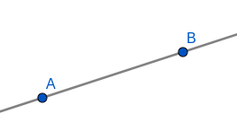
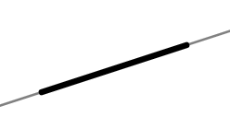
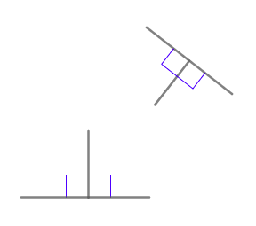
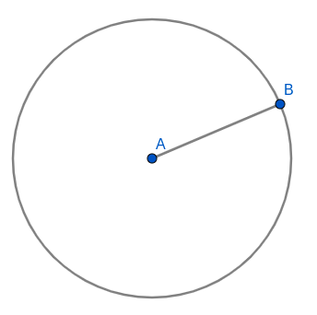
Los cuatro primeros axiomas
Los Elementos (300 aC) de Euclídes constaban de los siguientes cinco axiomas, con respecto a la geometría:
2
1
3
4

Slide 4
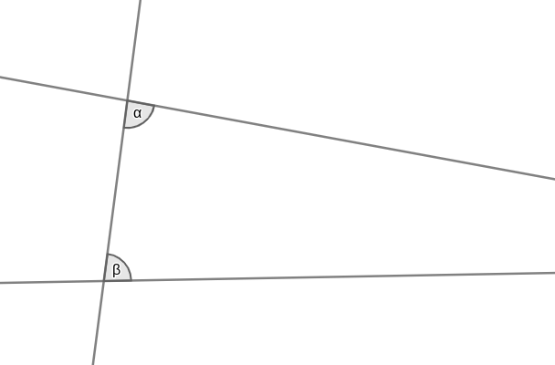
Quinto postulado
    Si una recta corta a otras dos de forma que los ángulos interiores de un mismo lado miden menos que dos rectos, entonces las dos rectas acaban encontrándose al prolongarlas por dicho lado.

Slide 5
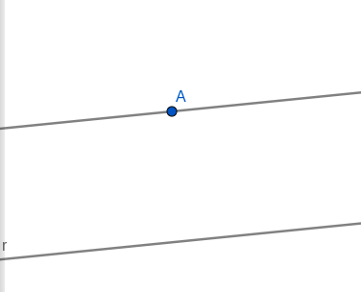
Formulación del quinto postulado posterior
Dados una recta y un punto exterior a la recta, existe una única recta paralela a la recta original que para por el punto.

Slide 6
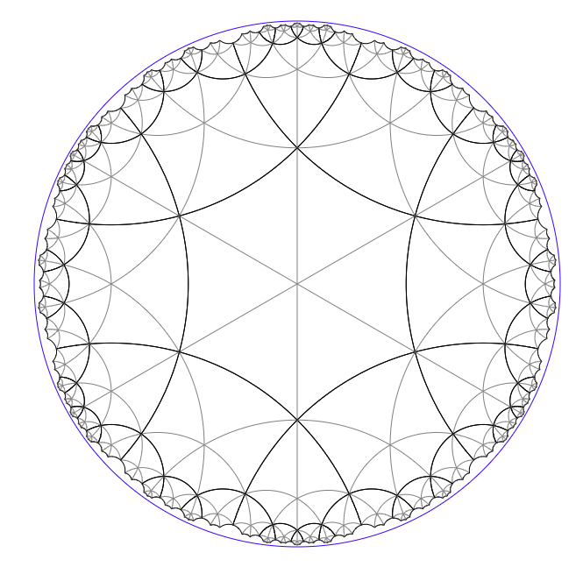
Origen de la geometría hiperbólica
Fueron Nikolai Lobachevsky (1792-1856) y János Bolyai (1802-1860) asumieron falso el quinto postulado.
Y Eugenio Beltrami (1835-1900) fue quien probó la consistencia de la geometría hiperbólica.

Slide 7
Objetivo
El objetivo del trabajo es el desarrollo de las siguientes aplicaciones web:
    Hyperbolic Tessellations
    Hyperbolic Snake

Slide 8
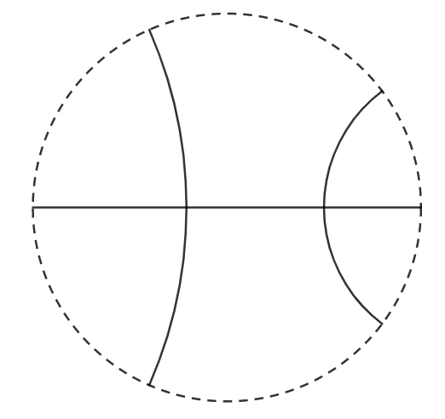
Modelo: Disco de Poincaré
El espacio es el disco unidad abierto. Las rectas hiperbólicas son:
    Diámetros del disco
    Arcos de circunferencias euclidianas ortogonales al borde del disco

Slide 9
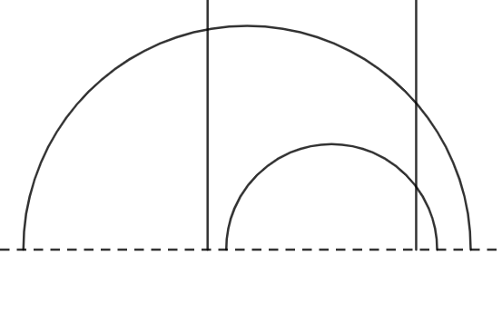
Modelo: Semiplano superior
El espacio es el semiplano superior abierto. Las rectas hiperbólicas son:
    Rectas perpendiculares al eje horizontal.
    Semicircunferencias con centro en el eje horizontal.

Slide 10

Concepto de métrica
En análisis clásico, una métrica (d) se puede entender como una función diferenciable que se usa para medir distancias en X, sean x, y, z de X, d cumple:
    d(x,y) = d(y,x); es simétrica.
    d(x,y) ≥ 0, (x = y ⇐⇒ d(x,y) = 0); es no negativa.
    d(x,y) ≤ d(x,z) + d(z,y); cumple la desigualdad triangular.
Métrica euclídea
Métrica de Poincaré

Slide 11

Isometrías
Son funciones biyectivas que conservan la forma de medir (no consideramos las que invierten la orientación).
Con la métrica de Poincaré tenemos las transformaciones conformes:
    Rotaciones.
    Transformaciones de Möbius.
    con a en el Disco de Poincaré.

Slide 12
Triángulos hiperbólicos
La suma de los ángulos interiores de los triángulos hiperbólicos es siempre menor que π.
El área de estos triángulos depende de la diferencia entre π y esta suma. Si la suma es mayor el área es menor y viceversa.
Igual va a pasar con los polígonos hiperbólicos, la suma de sus ángulos interiores es siempre menor a lo que sería en el caso euclidiano.

Slide 13
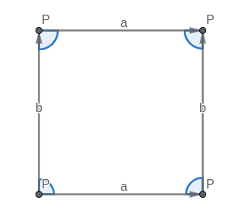
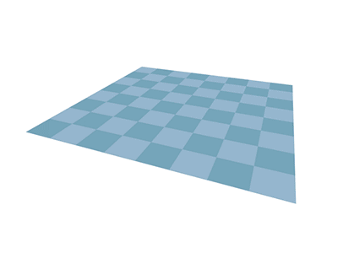
Geometría en el Toro
Este cuadrado la representación de un toro, las cuatro esquinas son el mismo punto.

Slide 14
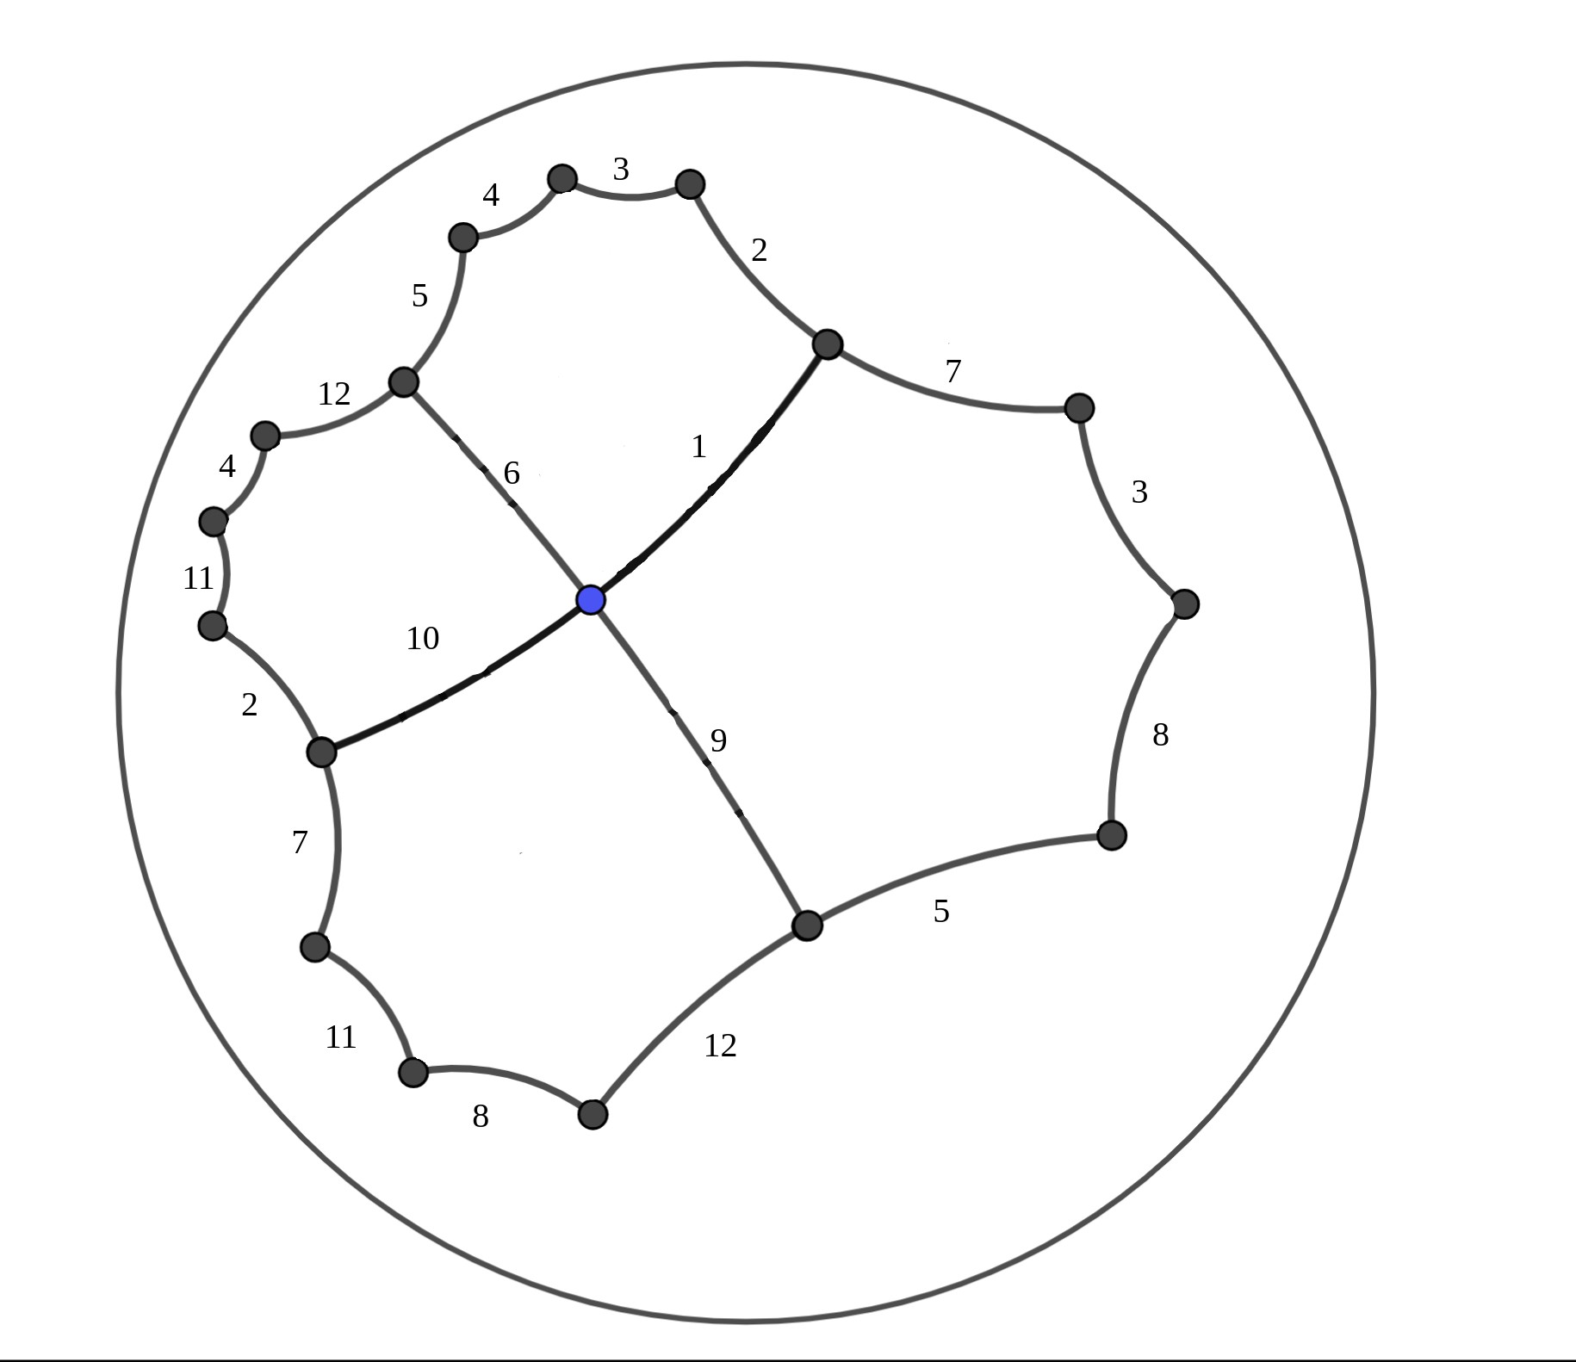
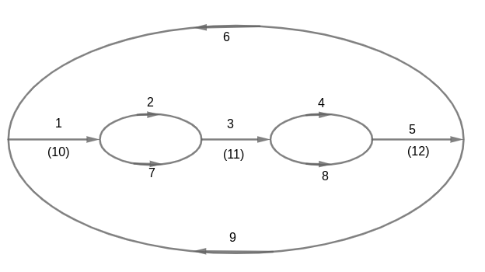
Geometría en el 2-Toro
Una forma de representar el 2-toro es esta. Uniendo cuatro hexágonos en un punto y haciendo las siguientes identificaciones:

Slide 15
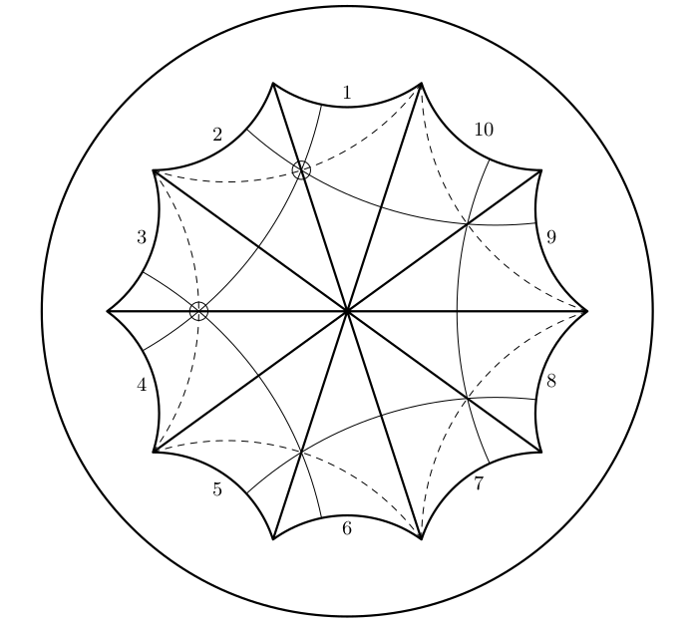
2-Toro como superficie platónica
Este es un 2-toro construido a partir de triángulos equiláteros de ángulo π/5.

Slide 16

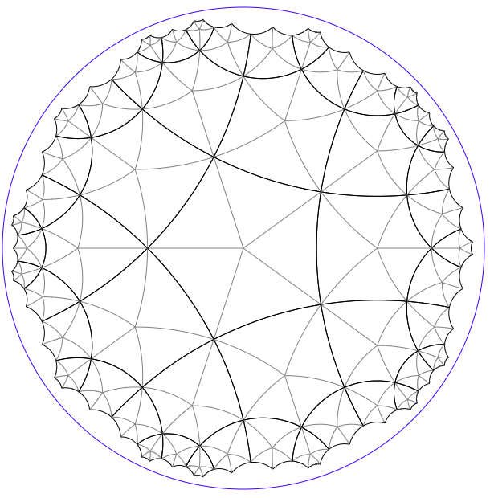
¿Qué es una teselación regular?
Una teselación regular es una forma de llenar el plano con un polígono regular.
  p : lados del polígono central.
  q : polígonos que concurren en cada vértice.

Slide 17
Teselaciones hiperbólicas
Si (p-2) * (q-2) < 4 : geometría elíptica.
Si (p-2) * (q-2) = 4 : geometría euclidiana.
Si (p-2) * (q-2) > 4 : geometría hiperbólica.

Slide 18
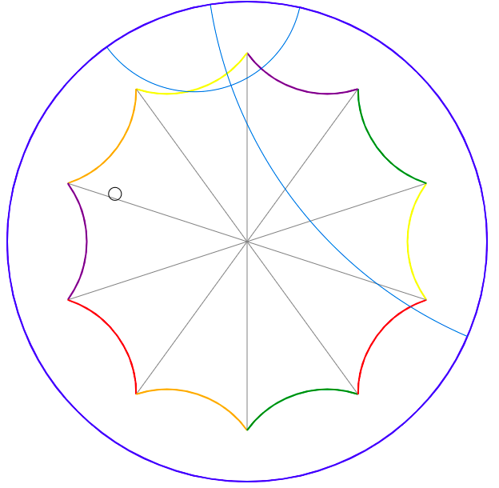
Hyperbolic Snake: Rectas de movimiento
¿Cómo calcular las rectas hiperbólicas perpendiculares en cada punto?
La solución han sido las transformaciones de Möbius.

Slide 19
Hyperbolic Snake: Identificaciones
¿Cómo realizar las identificaciones de forma correcta?
Debemos hacer una traslación hiperbólica de un lado a su identificación.

Slide 20
Conclusiones
No solo hemos desarrollado los conceptos matemáticos necesarios para la construcción de las teselaciones hiperbólicas y de un juego en el 2-toro, sino que hemos diseñado unas herramientas capaces de visualizarlos.

